Slide 1

Edição 26.10
Introdução
ao Bitcoin
Um Guia para Iniciantes

Slide 2

Por que o dinheiro importa?
Usamos dinheiro todos os dias, mas raramente nos perguntamos como ele funciona.
Notes:
Fonte: My First Bitcoin, Introdução ao Bitcoin, Um guia para iniciantes, edição 26.10. Adaptado sob a licença Creative Commons Atribuição-CompartilhaIgual 4.0 Internacional; esta apresentação usa a mesma licença. Esta apresentação é um material de apoio conduzido por educadores, baseado nas seis perguntas do guia. Adapte os exemplos, o ritmo e a condução à sua comunidade, preservando o sentido e as mensagens de segurança. Não há uma duração fixa prevista para a sessão.

Slide 3

A maioria das pessoas nunca
para para pensar no dinheiro
Não ganhá-lo, não gastá-lo, mas pensar no que ele é e em como funciona.
Introdução ao Bitcoin · Por que o dinheiro importa?
Notes:
Comece com a imagem: todos ao nosso redor usam dinheiro sem questioná-lo. Pergunte ao grupo quando foi a última vez que pensaram de onde vem o dinheiro.

Slide 4

Cinco perguntas para começar
Por que as pessoas precisam de dinheiro?
O que faz algo ser dinheiro?
Quem pode criar ou controlar o dinheiro que você usa?
Por que o dinheiro que você usa tem valor?
O seu dinheiro compra a mesma quantidade que antes?
Guarde suas respostas
Escreva uma resposta curta para cada pergunta. Você voltará a elas no final.
Introdução ao Bitcoin · Por que o dinheiro importa?
Notes:
Dê aos alunos alguns minutos para escrever. Não peça a ninguém que compartilhe detalhes financeiros pessoais. Essas respostas serão retomadas no slide de conclusões "E agora?".

Slide 5

Fato ou opinião?
Fato: "Esta cédula é aceita para o pagamento de impostos." Isso pode ser verificado.
Opinião: "Esta é a melhor forma de dinheiro." Isso exige critérios e evidências.
Este guia tem fins exclusivamente educacionais. Ele não oferece aconselhamento financeiro, de investimento, jurídico ou tributário, e não orienta você a comprar, vender ou manter nenhum ativo.
Introdução ao Bitcoin · Por que o dinheiro importa?
Notes:
Mantenha essa distinção ao longo de toda a sessão. Quando surgir uma afirmação, pergunte: podemos verificá-la ou ela exige critérios e evidências?

Slide 6

O que é dinheiro?
O dinheiro é uma ferramenta de troca.

Slide 7

Escambo e a dupla coincidência de desejos
As duas pessoas precisam querer o que a outra tem, ao mesmo tempo e nas quantidades adequadas.
Introdução ao Bitcoin · O que é dinheiro?
Notes:
Use o exemplo do guia: você cultiva arroz e precisa de sapatos, mas o sapateiro quer óleo de cozinha, não arroz. Os economistas chamam isso de dupla coincidência de desejos.

Slide 8
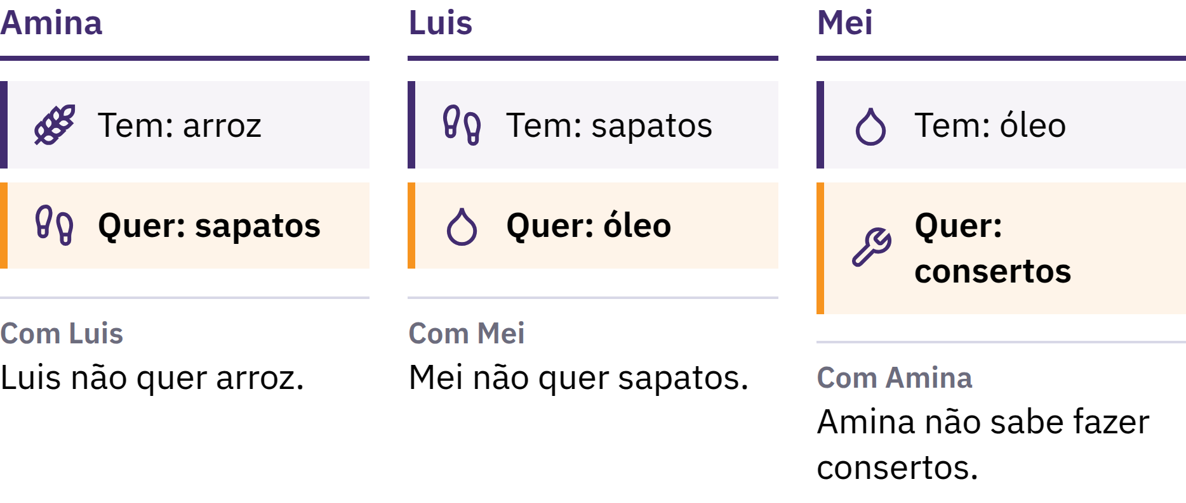
Escambo e a dupla coincidência de desejos
As duas pessoas precisam querer o que a outra tem, ao mesmo tempo e em quantidades adequadas.
Introdução ao Bitcoin · O que é dinheiro?
Notes:
Use o exemplo do guia: você cultiva arroz e precisa de sapatos, mas o sapateiro quer óleo de cozinha, não arroz. Os economistas chamam isso de dupla coincidência de desejos.

Slide 9

O dinheiro é uma ferramenta de troca
Ninguém quer dinheiro por ele mesmo. Ele é útil porque outras pessoas o aceitam, esperando que outros o aceitem depois.
Introdução ao Bitcoin · O que é dinheiro?
Notes:
Uma cédula é apenas um pedaço de papel. O dinheiro resolve o problema do escambo ao separar a venda da compra: você vende seu arroz para uma pessoa e compra sapatos de outra. É isso que diferencia o dinheiro do escambo.

Slide 10

Três coisas que o dinheiro faz
Meio de troca: as pessoas o aceitam como pagamento
Unidade de Conta: os preços são expressos nele
Reserva de valor: ele transporta valor do presente para o futuro
Nenhum dinheiro preserva valor perfeitamente, mas algumas formas perdem Poder de Compra mais lentamente do que outras.
Introdução ao Bitcoin · O que é dinheiro?

Slide 11

Das conchas ao papel
Conchas, sal, contas, gado, cobre, prata, ouro
Metais preciosos: escassos, duráveis, amplamente aceitos
Títulos em papel resgatáveis por uma quantidade determinada de metal
Padrão-ouro: uma unidade monetária vinculada por lei ao ouro
As regras variavam conforme o lugar e a época.
Introdução ao Bitcoin · O que é dinheiro?

Slide 12
Dinheiro Fiduciário
1971: os Estados Unidos encerraram a conversão oficial de dólares em ouro para governos estrangeiros e bancos centrais
Hoje, a maioria das moedas nacionais é moeda fiduciária (fiat): emitida sob autoridade do governo, sem conversibilidade em ouro ou em qualquer outra mercadoria
Fiat significa "faça-se" em latim, frequentemente entendido como "por decreto"
É aceita porque pessoas, empresas, bancos e governos a utilizam; as leis lhe conferem curso legal e exigem seu uso no pagamento de impostos
Introdução ao Bitcoin · O que é dinheiro?

Slide 13

Passamos do dinheiro lastreado
em algo para o dinheiro
lastreado na confiança em
alguém.
Introdução ao Bitcoin · O que é dinheiro?

Slide 14

O que há de errado com o nosso dinheiro?
Quando as pessoas ouvem a palavra inflação, geralmente pensam em preços subindo.

Slide 15
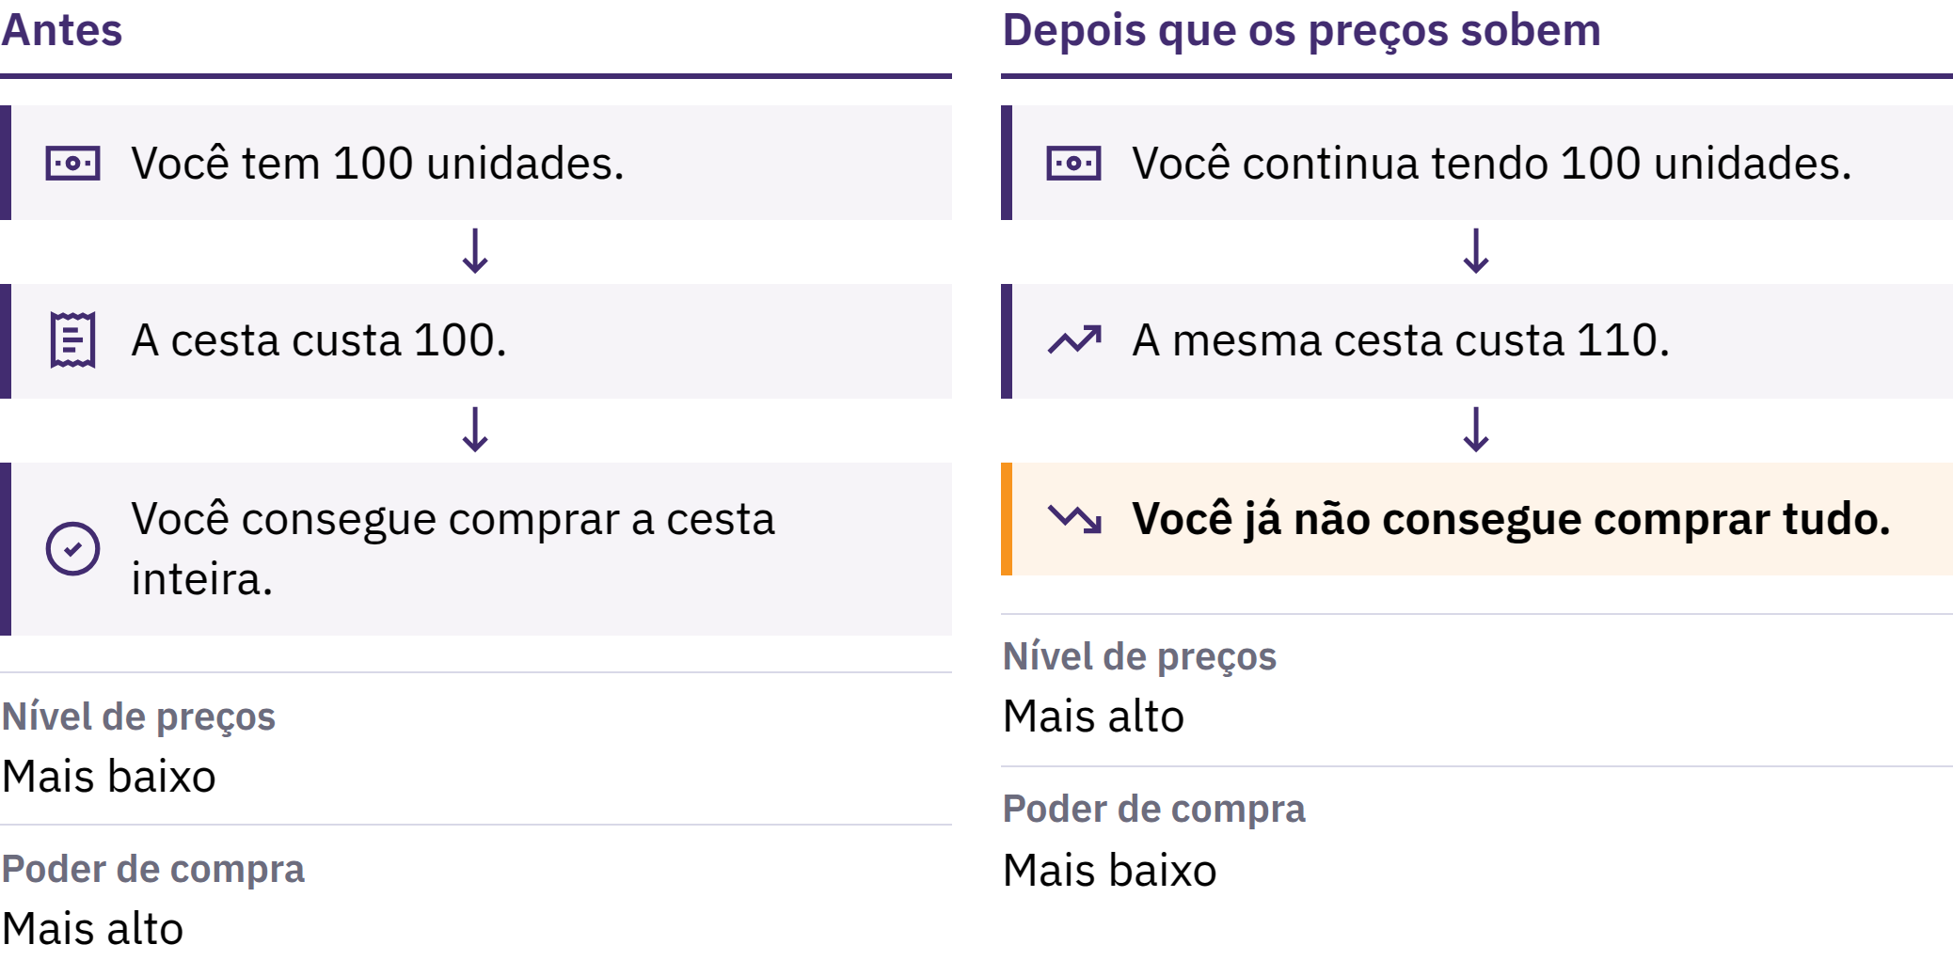
Inflação e poder de compra
Introdução ao Bitcoin · O que há de errado com o nosso dinheiro?
Notes:
A inflação de preços é um aumento sustentado do nível geral de preços. O outro lado dela é o poder de compra: quanto uma unidade de dinheiro consegue comprar. Se uma cesta de bens básicos sobe de 100 unidades de moeda para 110, as mesmas 100 unidades já não compram a cesta inteira.

Slide 16

Inflação e poder de compra
Introdução ao Bitcoin · O que há de errado com o nosso dinheiro?
Notes:
A inflação de preços é um aumento sustentado do nível geral de preços. O outro lado dela é o poder de compra: quanto uma unidade de dinheiro consegue comprar. Se uma cesta de bens básicos sobe de 100 unidades de moeda para 110, as mesmas 100 unidades já não compram a cesta inteira.

Slide 17

Muitas causas, uma escolha
Expansão da moeda e do crédito
Interrupções na oferta e mudanças na demanda
Desvalorização da moeda, impostos, custos de produção
Uma das causas é uma escolha, não um acidente: em um sistema fiduciário, um pequeno número de instituições pode aumentar a oferta de moeda e de crédito e alterar suas regras.
Introdução ao Bitcoin · O que há de errado com o nosso dinheiro?
Notes:
Os economistas debatem o quanto cada causa importa. Mantenha o foco na única causa que é uma decisão, e não um acidente.

Slide 18
Escassez e valor
A Mona Lisa original vale mais do que qualquer cópia: ela é a única
A escassez, por si só, não cria valor, mas, quando as pessoas desejam algo, a quantidade disponível faz diferença
Quando a quantidade de dinheiro cresce mais rápido do que aquilo que ele pode comprar, cada unidade tende a comprar menos
Introdução ao Bitcoin · O que há de errado com o nosso dinheiro?

Slide 19
A inflação não afeta todos da mesma forma
Dinheiro em espécie e poupança podem perder poder de compra
Quem possui ativos que se valorizam pode estar parcialmente protegido
Salários e preços se ajustam em ritmos diferentes
Um saldo bancário é diferente do dinheiro em sua mão: é a promessa do banco de pagar a você. Essa promessa geralmente é cumprida, mas depende do banco e das regras que o cercam.
Introdução ao Bitcoin · O que há de errado com o nosso dinheiro?

Slide 20
Experimente: uma verificação do poder de compra
Escolha um item comum: pão, transporte ou crédito de celular
Anote o preço dele hoje
Pergunte a alguém quanto ele custava há vários anos e, se puder, consulte um registro confiável
A renda das pessoas aumentou no mesmo ritmo? O que mais poderia explicar essa mudança?
Introdução ao Bitcoin · O que há de errado com o nosso dinheiro?
Notes:
Isso funciona sem nenhum aparelho nem internet. Compare as respostas entre o grupo e lembre aos alunos que um único preço não representa toda a medida da inflação.

Slide 21
Dinheiro fiduciário funciona, mas com riscos
Pagamentos convenientes, crédito flexível, ferramentas para responder a crises
Mas sua oferta e suas regras podem mudar, e as pessoas que o utilizam têm pouca voz
É por isso que as pessoas buscam alternativas, e foi por isso que o Bitcoin foi criado.
Introdução ao Bitcoin · O que há de errado com o nosso dinheiro?

Slide 22

O que é Bitcoin?
Dinheiro digital que é descentralizado, tem oferta limitada e pode ser enviado de forma Peer-to-Peer (P2P), sem a permissão de um banco.

Slide 23
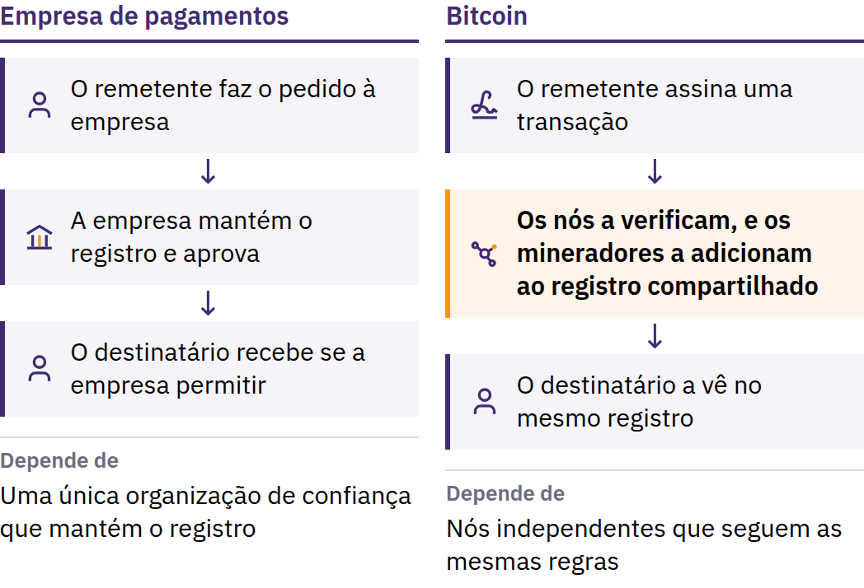
O problema do gasto duplo
31 de outubro de 2008: Satoshi Nakamoto publica Bitcoin: Um Sistema de Dinheiro Eletrônico Peer-to-Peer (P2P). Janeiro de 2009: a rede entra em funcionamento.
Introdução ao Bitcoin · O que é Bitcoin?
Notes:
Antes do Bitcoin, enviar dinheiro pela internet sempre dependia de uma organização de confiança: um banco ou uma empresa de pagamentos que mantinha o livro-razão, aprovava contas e podia atrasar, bloquear ou reverter um pagamento. A informação digital é fácil de copiar: se uma moeda digital pudesse ser gasta duas vezes, ela não funcionaria como dinheiro. Esse é o problema do gasto duplo. Satoshi Nakamoto é uma pessoa ou um grupo que usa esse nome.

Slide 24
Descentralizado · Oferta Limitada · Ponto a Ponto
Descentralizado: nenhum escritório central cria contas, altera saldos ou aprova quem entra
Oferta limitada: nunca haverá mais de 21 milhões de bitcoin
Peer-to-Peer (P2P): envie para qualquer pessoa, em qualquer lugar, sem pedir permissão a uma autoridade central
Nenhuma empresa pode congelar bitcoin que você mesmo controla. O outro lado dessa liberdade é a responsabilidade: uma transação válida geralmente é impossível de reverter, e não existe central de atendimento para a rede.
Introdução ao Bitcoin · O que é Bitcoin?
Notes:
Descentralizado não significa que todos têm a mesma influência. Significa que nenhum participante, sozinho, pode alterar o livro-razão ou as regras monetárias para todos.

Slide 25
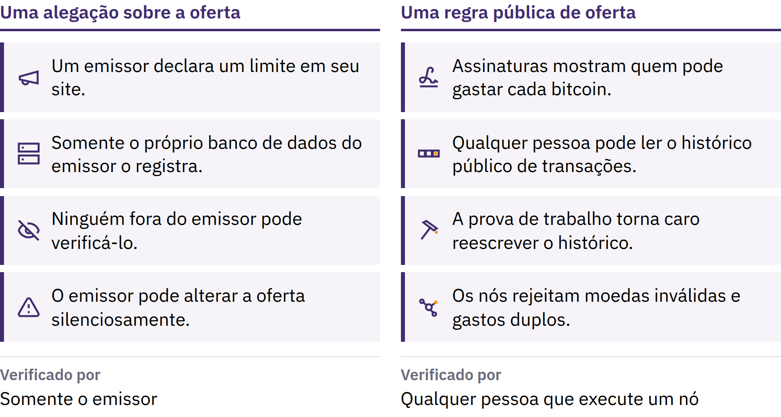
Um limite que qualquer pessoa pode verificar
Introdução ao Bitcoin · O que é Bitcoin?
Notes:
Novos bitcoins são liberados de acordo com um cronograma público, e computadores independentes chamados nós rejeitam qualquer bloco que viole essa regra. O limite é confiável porque qualquer pessoa pode verificá-lo. Não se trata de uma lei da natureza: ele se mantém porque os participantes continuam a fazê-lo valer. Uma oferta limitada não garante que o preço vai subir; o preço depende tanto da demanda quanto da oferta.

Slide 26
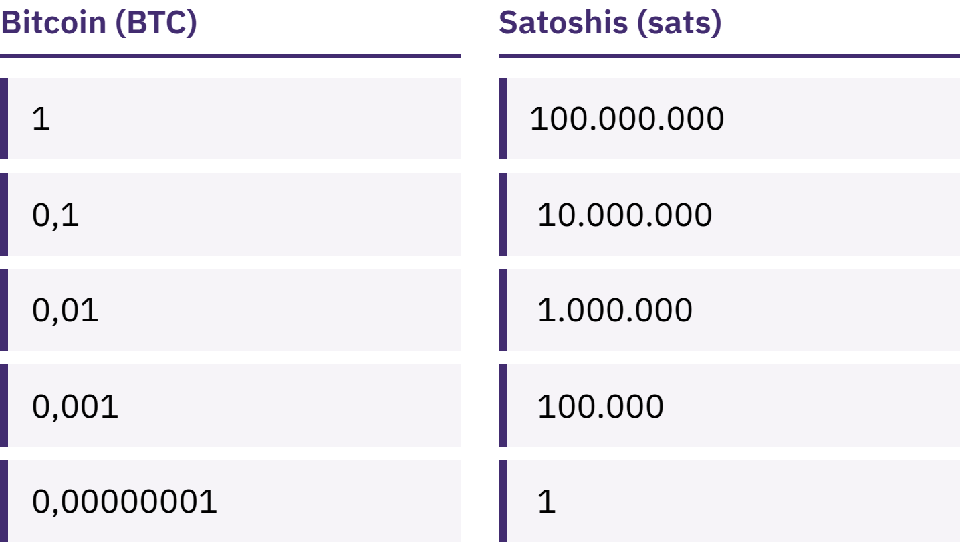
Você não precisa de um bitcoin inteiro
Um bitcoin se divide em 100.000.000 de unidades menores chamadas satoshis, ou sats.
Introdução ao Bitcoin · O que é Bitcoin?
Notes:
Possuir 100.000 sats e possuir 0,001 bitcoin descrevem a mesma quantia. Aborde o equívoco de que o Bitcoin está fora de alcance porque um bitcoin é caro.

Slide 27
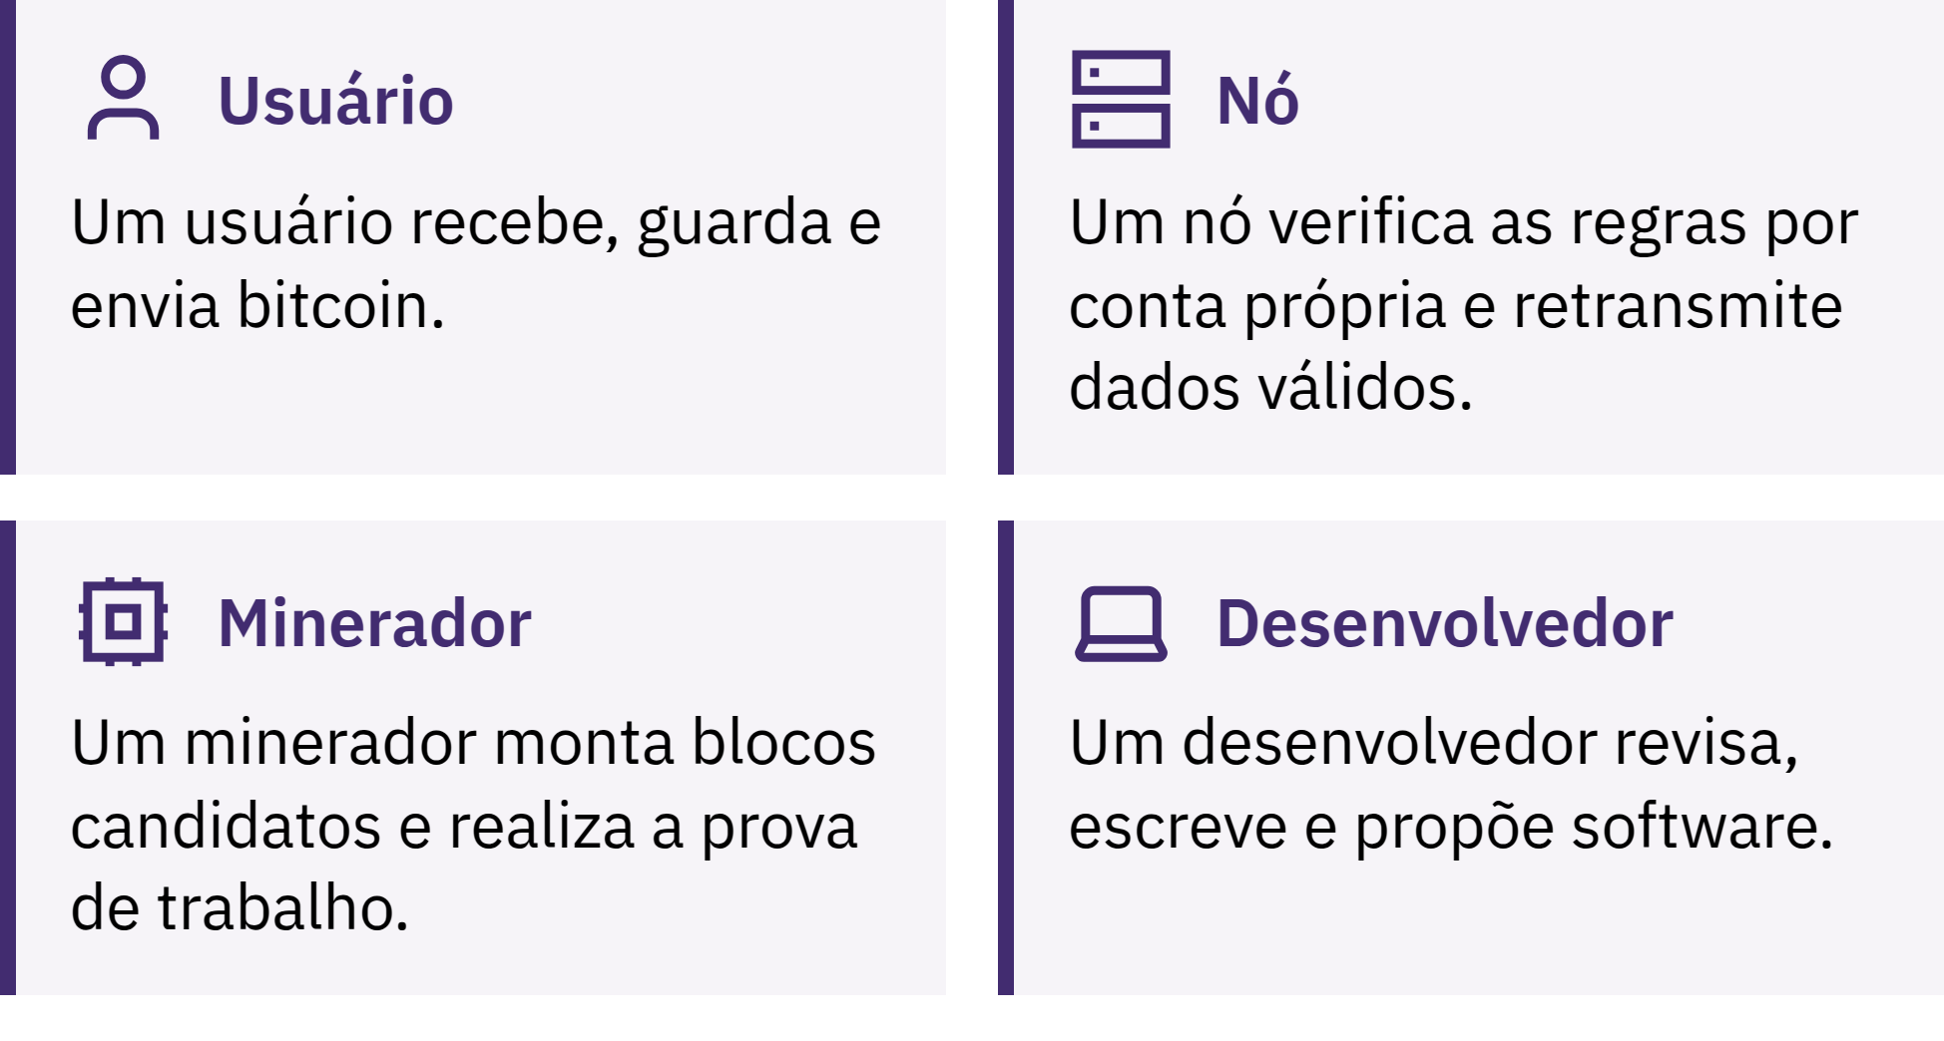
Quem mantém o Bitcoin funcionando?
Introdução ao Bitcoin · O que é Bitcoin?
Notes:
Os usuários enviam, recebem e guardam bitcoin; os nós verificam cada transação e cada bloco segundo as regras; os mineradores competem para adicionar um novo bloco ao registro a cada dez minutos, aproximadamente. Esse registro, a blockchain, é público e muito caro de reescrever. Uma observação sobre a grafia: Bitcoin com B maiúsculo geralmente se refere à rede ou ao sistema; bitcoin com b minúsculo se refere ao próprio dinheiro.

Slide 28

Quem mantém o Bitcoin funcionando?
Introdução ao Bitcoin · O que é Bitcoin?
Notes:
Os usuários enviam, recebem e guardam bitcoin; os nós verificam cada transação e cada bloco segundo as regras; os mineradores competem para adicionar um novo bloco ao registro a cada dez minutos, aproximadamente. Esse registro, a blockchain, é público e muito caro de reescrever. Uma observação sobre a grafia: Bitcoin com B maiúsculo geralmente se refere à rede ou ao sistema; bitcoin com b minúsculo se refere ao próprio dinheiro.

Slide 29
O Bitcoin tem prós e contras
Seu preço pode mudar rapidamente
Erros geralmente são permanentes
A aceitação ainda é limitada em muitos lugares
Usá-lo com segurança exige algum aprendizado
O Bitcoin substitui parte da confiança em instituições por verificação e responsabilidade pessoal. Ele não elimina o risco.
Introdução ao Bitcoin · O que é Bitcoin?

Slide 30

Como você usa o Bitcoin?
A primeira pergunta sobre qualquer carteira: quem controla as chaves?

Slide 31
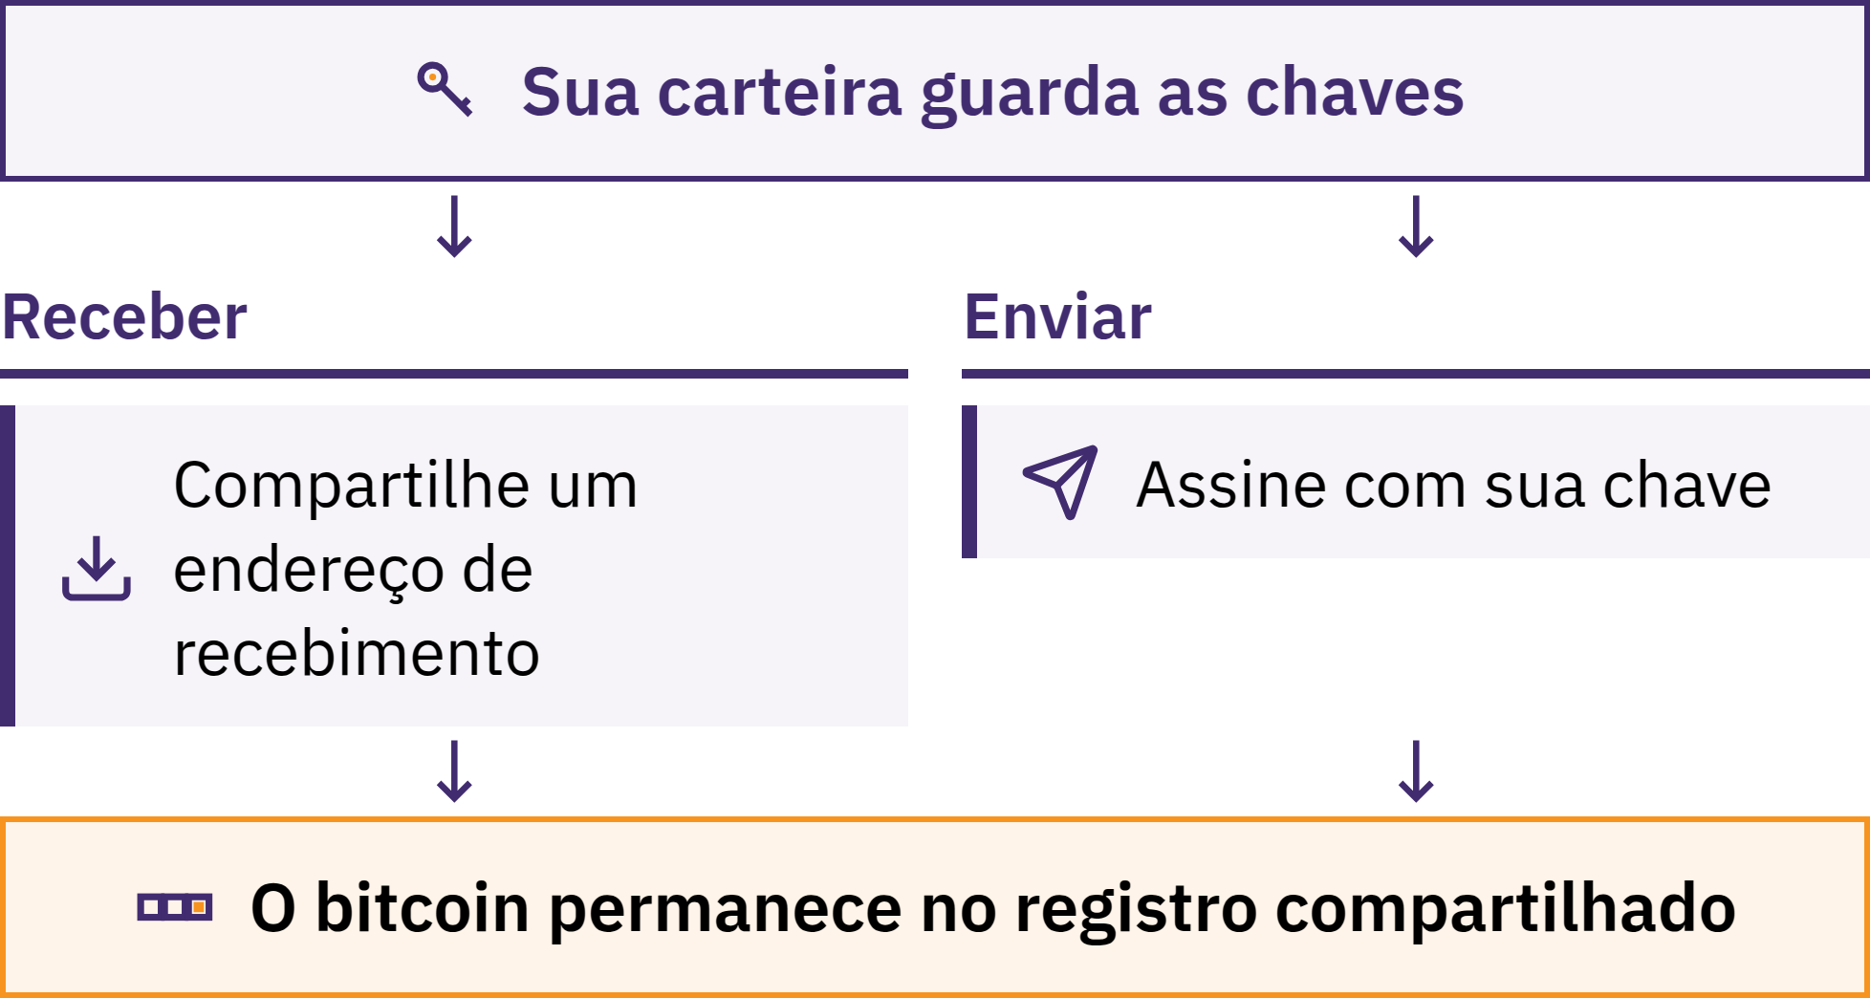
Uma carteira gerencia chaves
Introdução ao Bitcoin · Como você usa o Bitcoin?
Notes:
Uma carteira de Bitcoin é uma ferramenta, geralmente um aplicativo, que permite que você receba, consulte e envie bitcoin. Seus bitcoins não ficam armazenados dentro do seu celular: eles ficam registrados na blockchain. A carteira gerencia as chaves que permitem que você comprove que eles são seus e autorize um pagamento.

Slide 32
Quem realmente detém o seu Bitcoin?
Autocustódia: você controla as chaves
Ninguém pode recuperar seus bitcoins por você se você perder a frase-semente e o dispositivo
Custodial: uma empresa guarda as chaves, um pouco como um banco
Seu saldo é uma promessa de pagamento da empresa; ela pode limitar saques, congelar uma conta, ser hackeada ou encerrar suas atividades
Optar pela custódia não é um teste de valor. O que importa é saber que tipo você está usando e em quem ou em que você está confiando.
Introdução ao Bitcoin · Como você usa o Bitcoin?

Slide 33

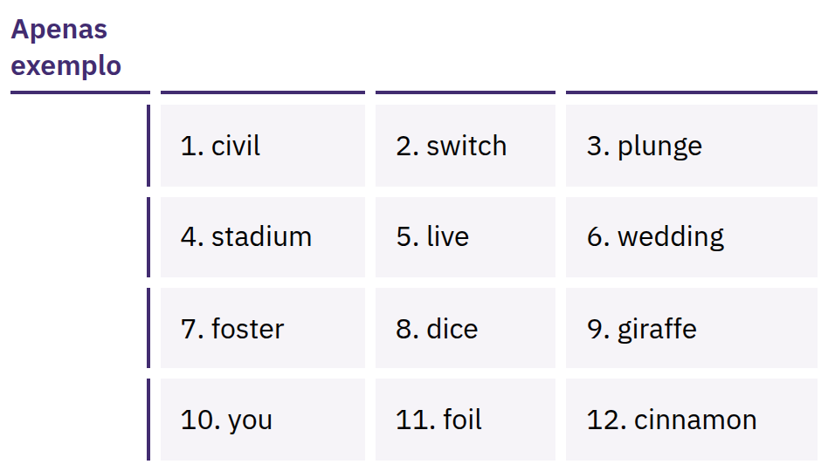
Sua frase-semente dá acesso
total
Uma lista ordenada de palavras, geralmente 12 ou 24, que pode recriar suas chaves. Qualquer pessoa que a tenha pode levar seus bitcoins.
Introdução ao Bitcoin · Como você usa o Bitcoin?
Notes:
A frase-semente não é apenas um backup: ela dá acesso total. Anote-a com precisão no papel ao criar a carteira; guarde-a offline, em sigilo e em um lugar onde ela não seja perdida nem danificada. Nunca a fotografe, envie por e-mail, guarde em notas na nuvem, mande por mensagem ou digite em um site. As palavras mostradas são apenas um exemplo; nunca mostre nem colete uma frase-semente real.

Slide 34

Não são suas chaves, não são
suas moedas.
Introdução ao Bitcoin · Como você usa o Bitcoin?

Slide 35

Antes de Usar Qualquer Carteira
Chaves: quem as controla, você ou uma empresa?
Recuperação: e se você perder o celular ou a empresa desaparecer?
Origem: site oficial ou página na loja de aplicativos, e não um link que alguém lhe enviou?
Código: é de código aberto e recebe manutenção ativa? (Isso, por si só, não garante a segurança.)
Custos: há taxas para enviar, receber ou sacar?
Pagamentos: on-chain, Lightning ou ambos?
Introdução ao Bitcoin · Como você usa o Bitcoin?
Notes:
A My First Bitcoin não recomenda carteiras específicas. Ferramentas, taxas e proprietários mudam, e o que serve para uma comunidade pode não servir para outra. Indique aos estudantes um educador local de confiança.

Slide 36
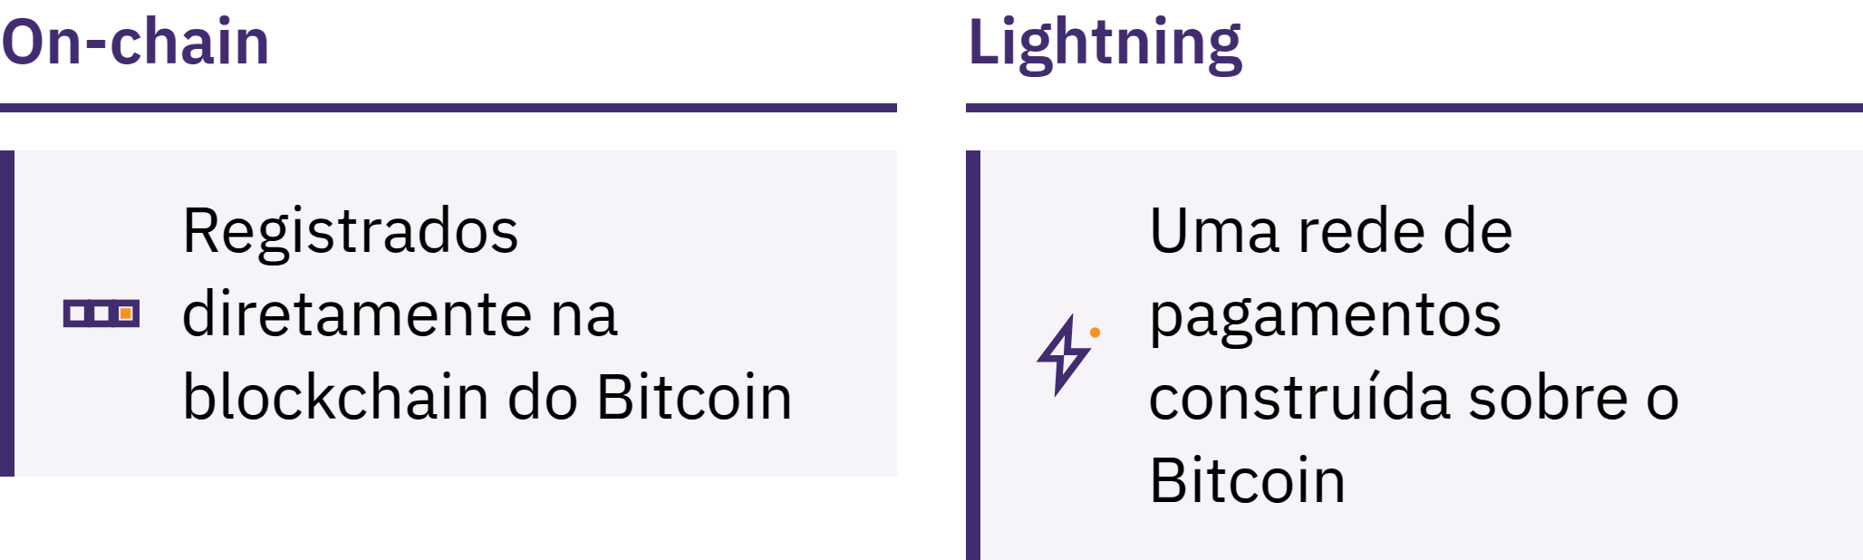
On-Chain e Lightning
On-chain: registrado diretamente na blockchain
Lightning: uma rede de pagamentos construída sobre o Bitcoin para pagamentos rápidos, pequenos e frequentes, como comprar um café
Uma carteira Lightning também pode ser custodial ou de autocustódia
Introdução ao Bitcoin · Como você usa o Bitcoin?

Slide 37
Três regras enquanto você aprende
Aprenda primeiro. Não aja por empolgação, medo ou pressão.
Comece pequeno. Experimente ferramentas desconhecidas com uma quantia que você pode se dar ao luxo de perder.
Não confie, verifique. Confira a pessoa, o método de pagamento, o endereço e o valor.
Compartilhe informações de recebimento, nunca segredos
Um endereço ou uma solicitação de pagamento pode ser compartilhado. Uma frase-semente ou Chave Privada nunca deve ser compartilhada. Nenhum educador, empresa de Carteira ou atendente de suporte legítimo jamais pedirá isso a você.
Introdução ao Bitcoin · Como você usa o Bitcoin?

Slide 38

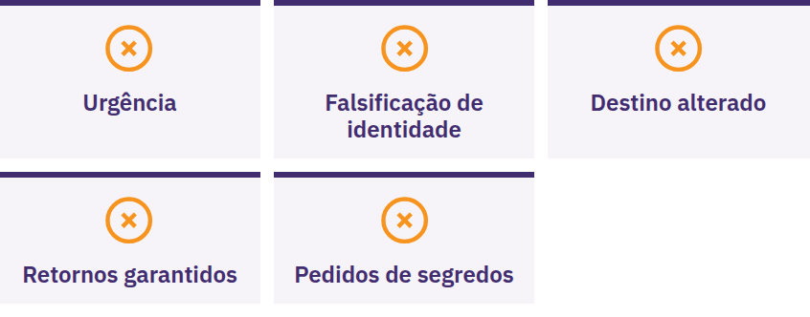
Pare, não compartilhe nada,
não envie nada
Pare se alguém criar urgência ou pedir sigilo, prometer retornos garantidos, pedir que você envie bitcoin primeiro ou pedir sua frase-semente. Faça uma pausa. Não compartilhe nada. Não envie nada. Depois, verifique por meio de uma fonte que você já conhece.
Introdução ao Bitcoin · Como você usa o Bitcoin?

Slide 39

E agora?
Este é apenas o começo.

Slide 40
Quatro lições principais
O dinheiro depende de regras e de confiança. A oferta e as regras da moeda fiduciária são definidas por um pequeno número de instituições.
O Bitcoin oferece regras diferentes. Uma oferta pública e limitada, aberta a qualquer pessoa, que pode ser verificada em vez de exigir confiança.
A segurança vem em primeiro lugar. Aprenda primeiro, comece aos poucos, verifique tudo e nunca compartilhe sua frase-semente.
Isto é apenas o começo. Um próximo passo seguro já é suficiente.
Um momento para refletir
Volte às cinco perguntas do início. O que você responderia agora?
Introdução ao Bitcoin · E agora?

Slide 41

O Diploma Bitcoin
O próximo passo. Seus quatro módulos levam você mais longe:
Entendendo o dinheiro
Como o Bitcoin funciona
Usando o Bitcoin com segurança
O Bitcoin na sua comunidade
Mantenha a curiosidade, continue fazendo perguntas e saiba mais em myfirstbitcoin.org.
Esperamos ver você em nossa próxima turma.
Introdução ao Bitcoin · E agora?

Slide 42


